Slide 1
第2章 可行性研究

Slide 2
2.1 可行性研究的任务
2.2 可行性研究过程
2.3 系统流程图
2.4 数据流图
2.5 数据字典
2.6 成本/效益分析
2.7 小结

Slide 3
问题定义
简单描述问题
  软件产品
  软件的委托开发
问题定义往往来自于非计算机专业的人

Slide 4

2.1 可行性研究的任务
注意：不要花过多精力，投入一般占总成本的5%~10%

Slide 5
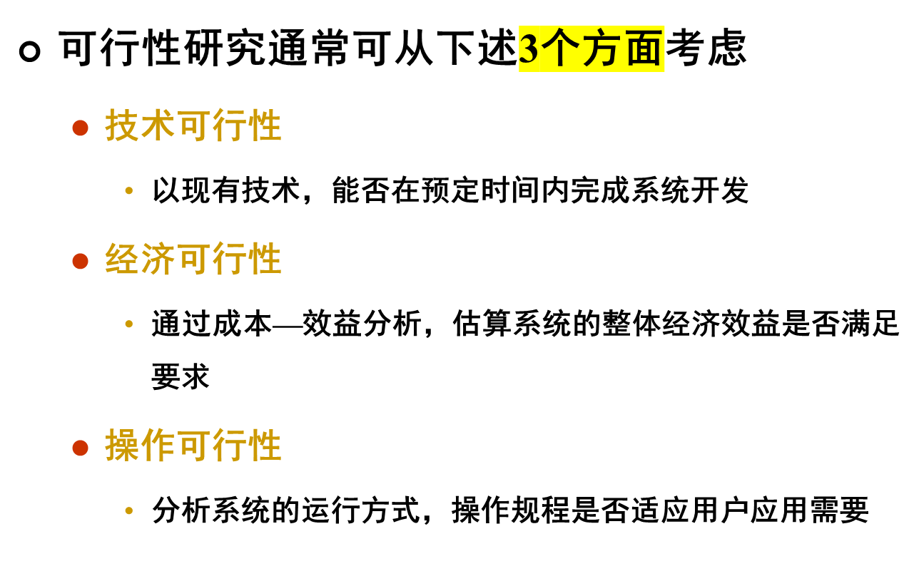

Slide 6
2.2 可行性研究过程
复查系统规模和目标
研究目前正在使用的系统
导出新系统的高层逻辑模型
重新定义问题
导出和评价供选择的解法
推荐行动方针
草拟开发计划
书写文档提交审查

Slide 7
复查定义，确定系统规模和目标
  我们认为用户要的=真的是用户所要的？
研究老系统
  研究老系统存在哪些问题
注意：
只了解老系统做什么，而不管怎么做
注意了解与其他系统的接口
描述老系
统功能
描述新增功能
新系统效益 ＞ 老系统效益？

Slide 8
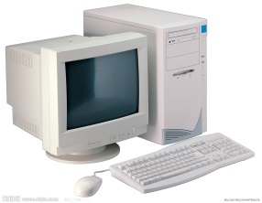
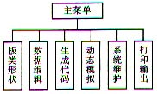

导出高层逻辑模型（conceptual design）
抽象
改进
实现
老系统
老系统模型
新系统模型
新系统
  报告应该告诉用户做什么而不是怎么做
  It is written in the customer’s language
  It contains no technical jargon
  It describes the functions of the system
  It is independent of implementation
  It is linked to the requirements documents

Slide 9
重新定义问题
  以上四步构成循环
定义/再定义问题 分析问题 导出可行解
    分析准备
    环境分析
    物理分析
    功能分析
    信息分析
    动态分析
注：此时合同未签，应考虑成本，不宜反复太多次。

Slide 10

导出多种解法
  技术上可行
  操作上可行
  经济上合算 进度表
技术上不可行
用户不可能操作
不合算

Slide 11
No
Yes or No?
推荐行动方针
草拟开发计划（粗略）
  任务分解，确定负责人
  大致进度规划
  财务预算
  风险分析及对策
书写文档提交审查
Why?
Yes
Which one is the best?
Why?(cost/benefit)
可行性报告的最后必须提供一个明确的结论：行/不行，或系统开始的前提是要先具备某些条件，或系统目标须先行修改。

Slide 12
2.3 系统流程图（了解）
系统流程图是概括地描绘物理系统的传统工具，不仅能用于可行性研究，还能用于需求分析阶段
基本思想是用图形符号以黑盒子形式描绘组成系统的每个部件(程序，文档，数据库，人工过程等)

Slide 13
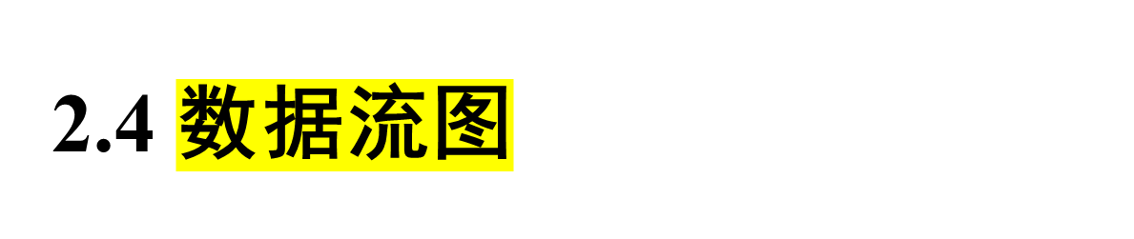
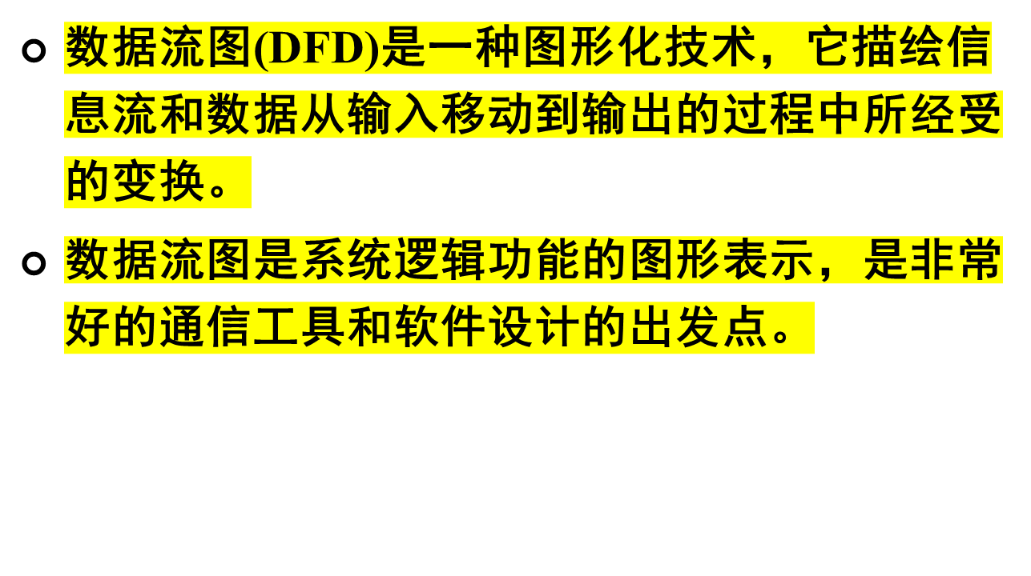

Slide 14
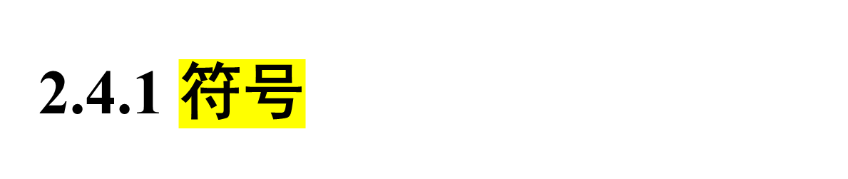
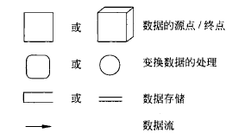
人员、部门、计算机外部设备或传感器装置
数据流图的主要图形元素
一系列程序、单个程序或程序一个模块；人工处理过程
（外部实体）
文件、文件一部分、数据库元素或记录一部分，可存在磁盘、磁带、磁鼓、主存、微缩胶片任何介质上
（数据加工）
在处理之间有向流动的数据项或数据集合

Slide 15
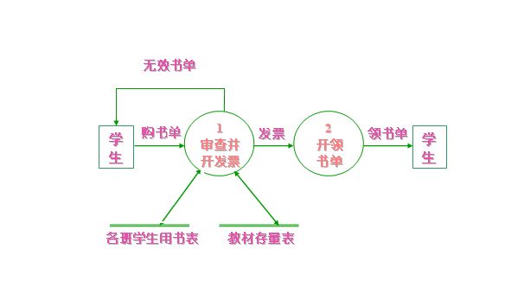
例子

Slide 16
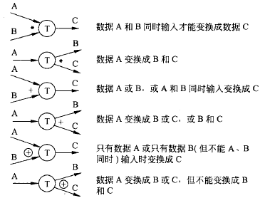
数据流与数据加工之间的关系

Slide 17
2.4.2 例子
数据流程图的示例
工厂采购部采购员每天需要一张订货报表，按零件编号排序列出所需订货零件
对订货零件列下述数据：零件编号、名称、订货数量、目前价格、主次要供应者等
零件入库或出库称为事务，通过仓库终端把事务报给告订货系统。零件库存量少于库存临界值需订货

Slide 18
解法：
一、从问题描述提取数据流四种成分
  先考虑源点和终点
  再考虑处理
  最后考虑数据流和数据存储

Slide 19
源点：仓库管理员
终点：采购员
处理：处理事务、产生报表等
数据流：事务、订货信息、订货报表等
数据存储：订货信息、库存信息等

Slide 20
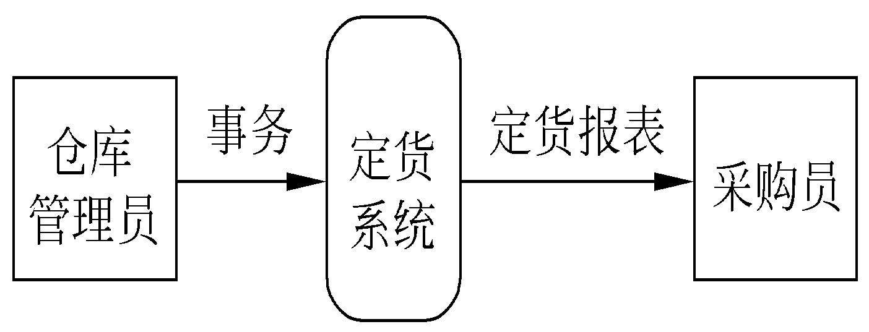
二、着手画数据流图的基本系统模型
订货系统的基本系统模型

Slide 21
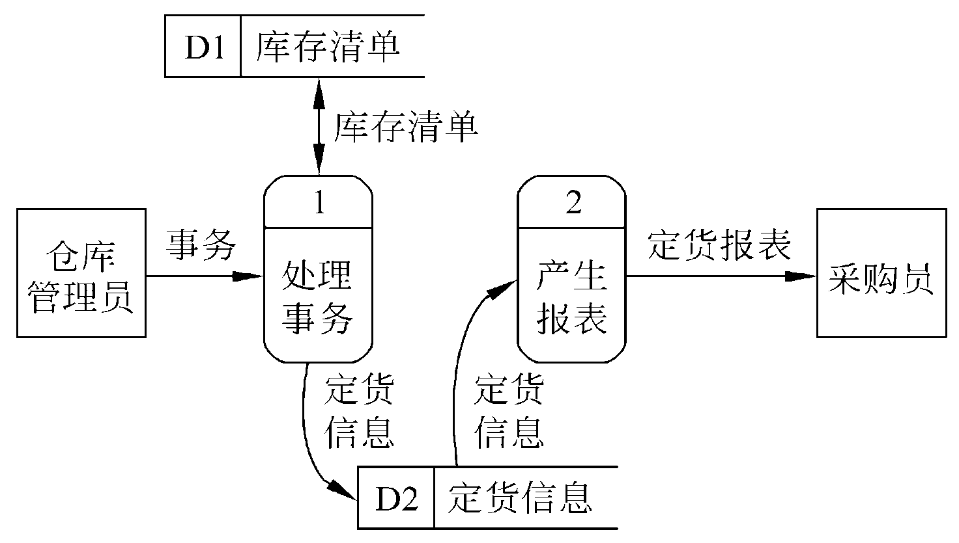
三、把基本系统模型细化，描绘系统主要功能
订货系统的功能级数据流图

Slide 22
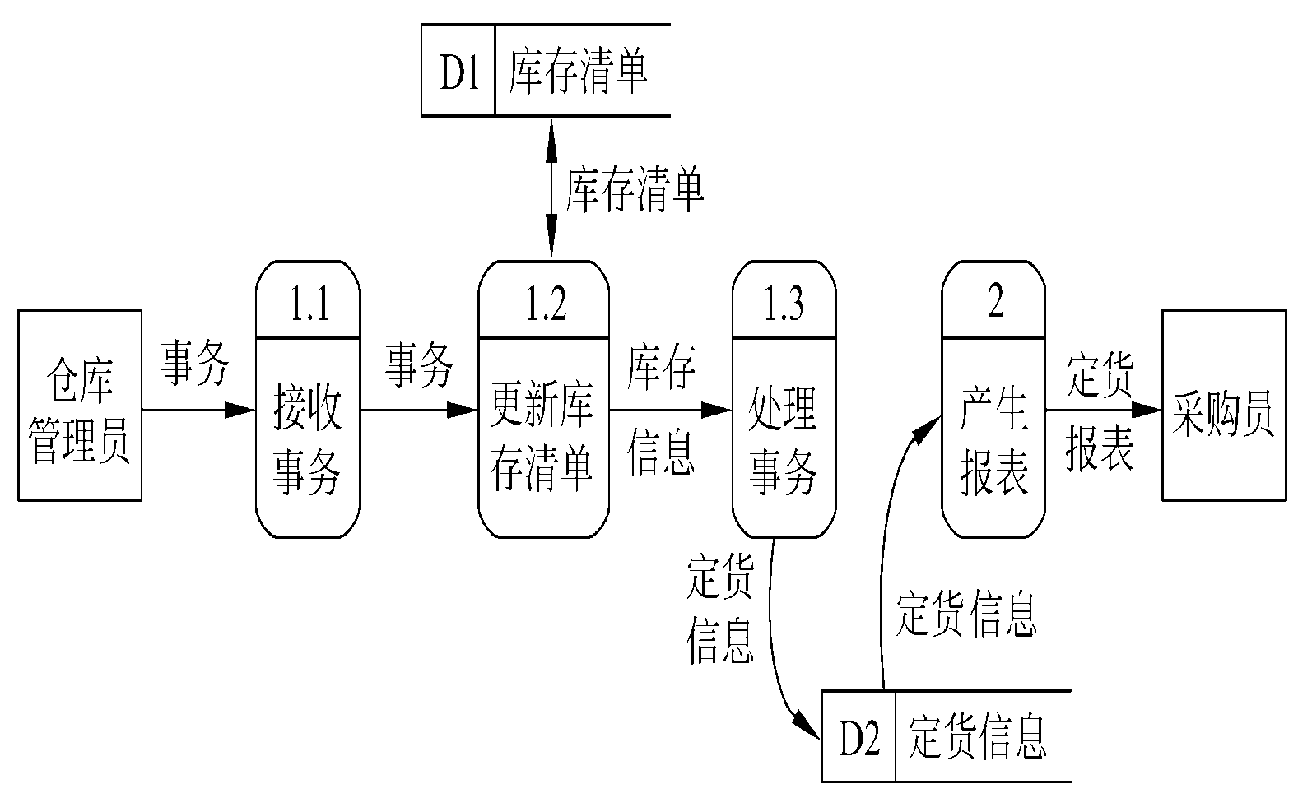
四、主要功能进一步细化
订货
数据流图分层细化时必须保持信息连续性

Slide 23
五、结束，进一步分解涉及如何具体实现功能时，不应再分解

Slide 24
分层数据流图
数据流图的层次结构
  为了表达数据处理过程的数据加工情况，需要采用层次结构的数据流图。按照系统的层次结构进行逐步分解，并以分层的数据流图反映这种结构关系，能清楚地表达和容易理解整个系统。

Slide 25
在分层数据流图中，顶层流图仅包含一个加工，它代表被开发系统。它的输入流是该系统的输入数据，输出流是系统的输出数据
中间层流图则表示对其上层父图的细化。它的每一加工可能继续细化，形成子图
底层流图是指其加工不需要再做分解的数据流图，它处于最底层

Slide 26
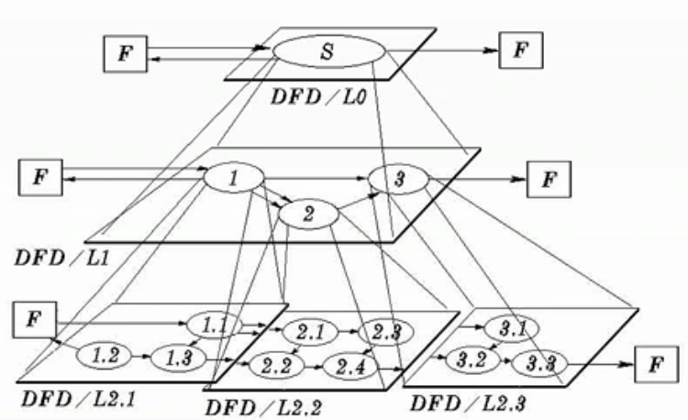
分层数据流图

Slide 27
分层法绘制数据流图的几个问题
  编号的设置
    子图的编号是父图相应的处理逻辑的编号
    子图中处理逻辑编号由子图号、小数点与局部号组成
发票
2.1
2
开领书单
发票
领书单
2.3
领书单
发票
2.2
(a) 父图
(a)子图 2

Slide 28
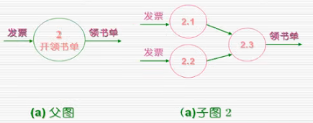
  父图与子图的平衡
    子图详细地描述父图中处理逻辑
    子图的输入、输出数据流应同父图处理逻辑的输入、输出数据流相一致

Slide 29
  局部数据存储
    在子图中出现的数据存储，可以不出现在父图中，画父图时只需要画出处理逻辑之间的联系，不必画出各个处理逻辑内部的细节

Slide 30
2.4.3 命名
（1）为数据流（或数据存储）命名
  用名词，区别于控制流
  名字应代表整个数据流（或数据存储）的内容，而不是仅仅反映它的某些成分
  不要使用空洞的、缺乏具体含义的名字（如“数据”、“信息”、“输入”之类）
  如果在为某个数据流（或数据存储）起名字时遇到了困难，则很可能是因为对数据流图分解不恰当造成的，应该试试重新分解，看是否能克服这个困难

Slide 31
（2） 为处理命名
  名字最好由一个具体的及物动词加上一个具体的宾语组成。应该尽量避免使用“加工”、“处理”等空洞笼统的动词作名字。
  名字应该反映整个处理的功能，而不是它的一部分功能。
  通常名字中仅包括一个动词，如果必须用两个动词才能描述整个处理的功能，则把这个处理再分解成两个处理可能更恰当些
  如果在为某个处理命名时遇到困难，则很可能是发现了分解不当的迹象，应考虑重新分解

Slide 32
（3） 数据源点/终点
  不属于数据流图的核心内容，可能是人员、计算机外部设备或传感器装置。采用它们在问题域中习惯使用的名字（如“采购员”、“仓库管理员”等）

Slide 33
2.4.4 用途
画数据流图的基本目的是利用它作为交流信息的工具。
数据流图的另一个主要用途是作为分析和设计的工具。
  用数据流图辅助物理系统设计时，可在数据流图上画出许多组自动化边界，每组自动化边界可能意味着不同的物理系统
  面向数据流的设计方法（第5章）

Slide 34
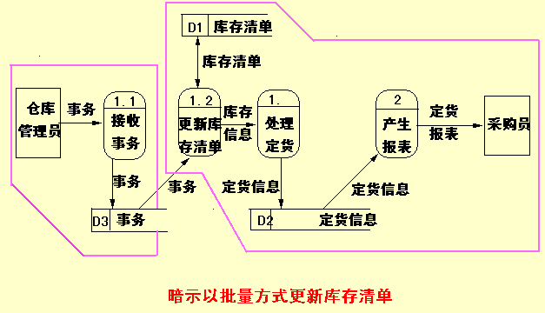
自动化边界划分方案一

Slide 35
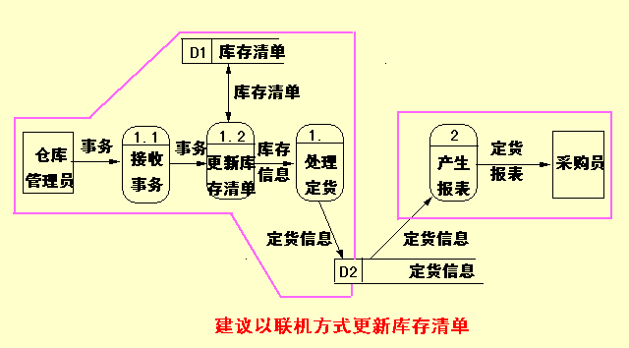
自动化边界划分方案二

Slide 36
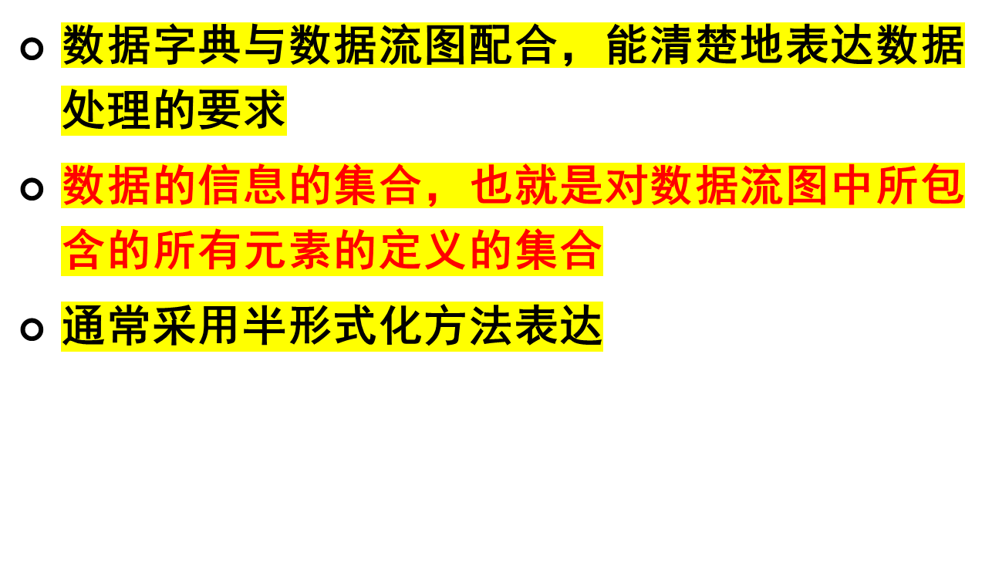
2.5 数据字典

Slide 37
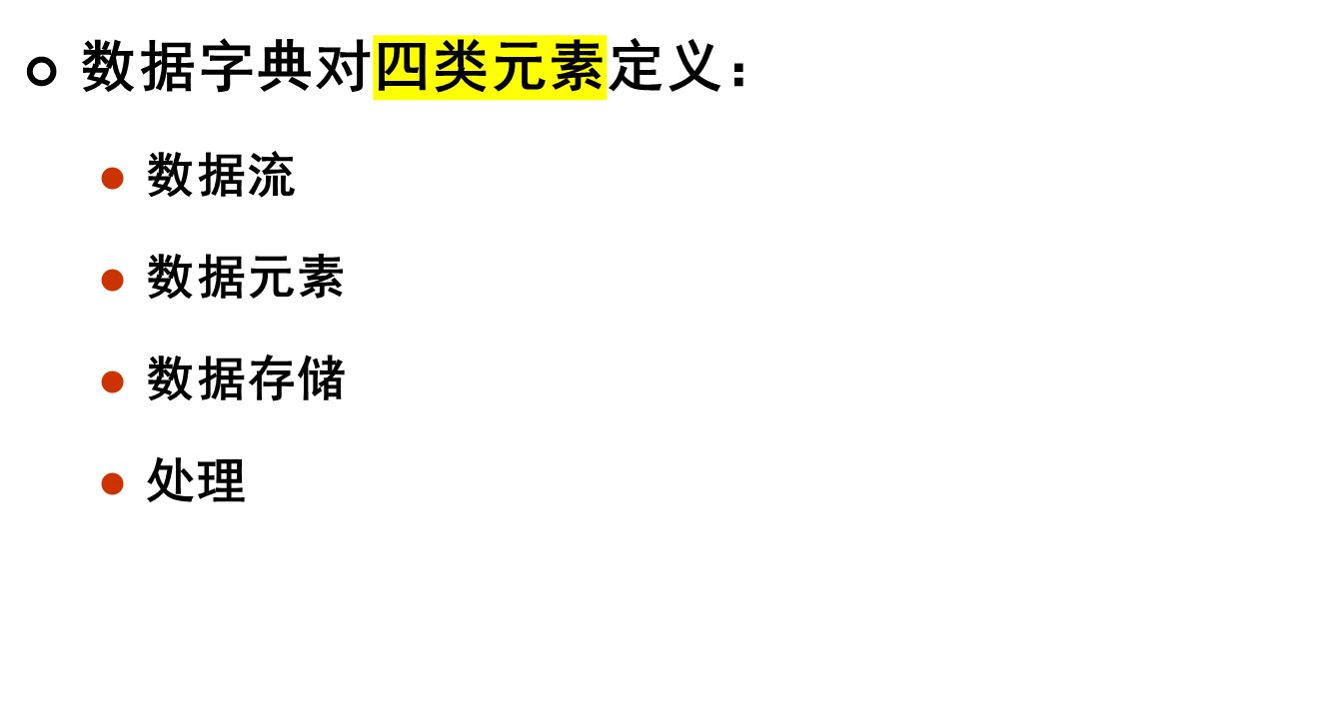
2.5.1数据字典的内容
词条描述——对于在数据流图中每一个被命名的图形元素，均加以定义，其内容有：名字，别名或编号，分类，描述，定义，位置，其他等

Slide 38
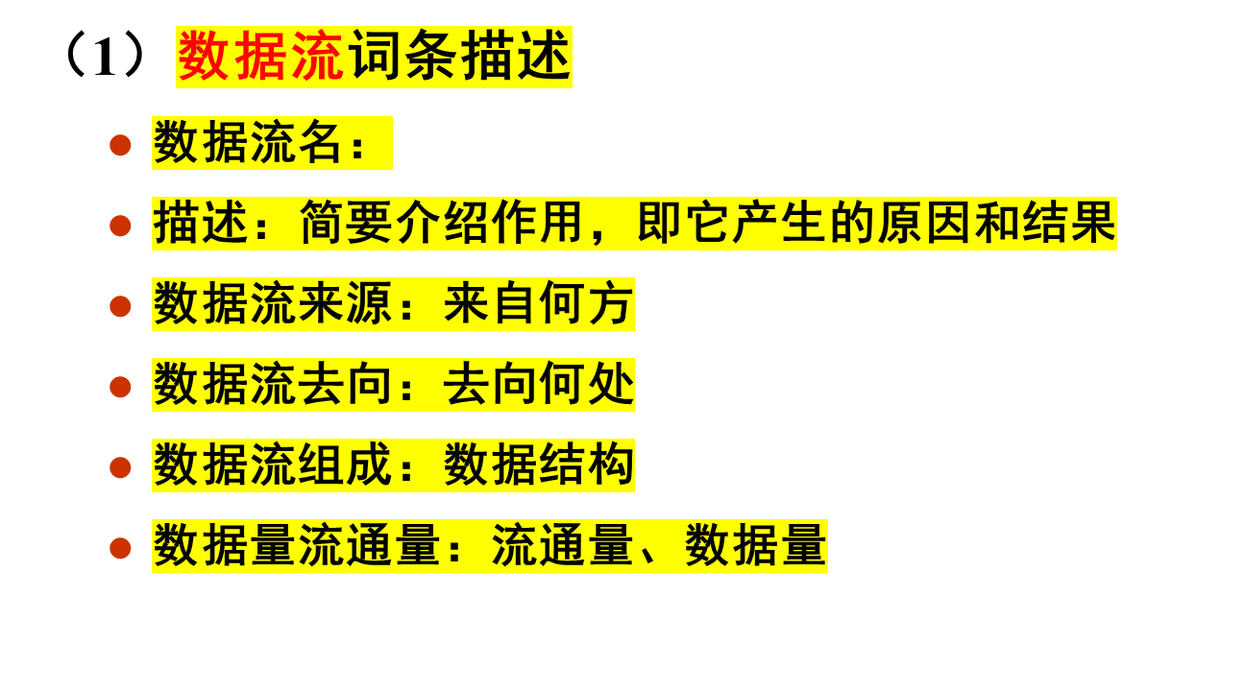

Slide 39
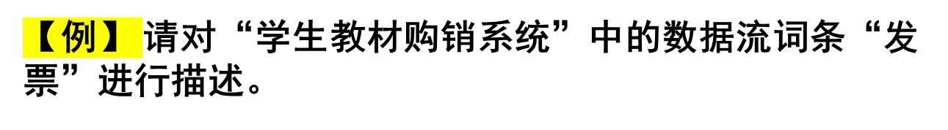
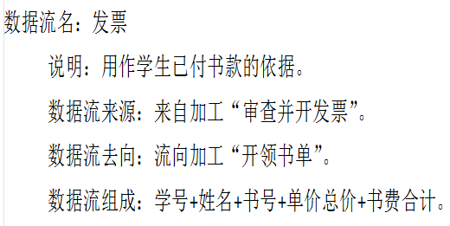
审查并开发票
开领书单
发票

Slide 40
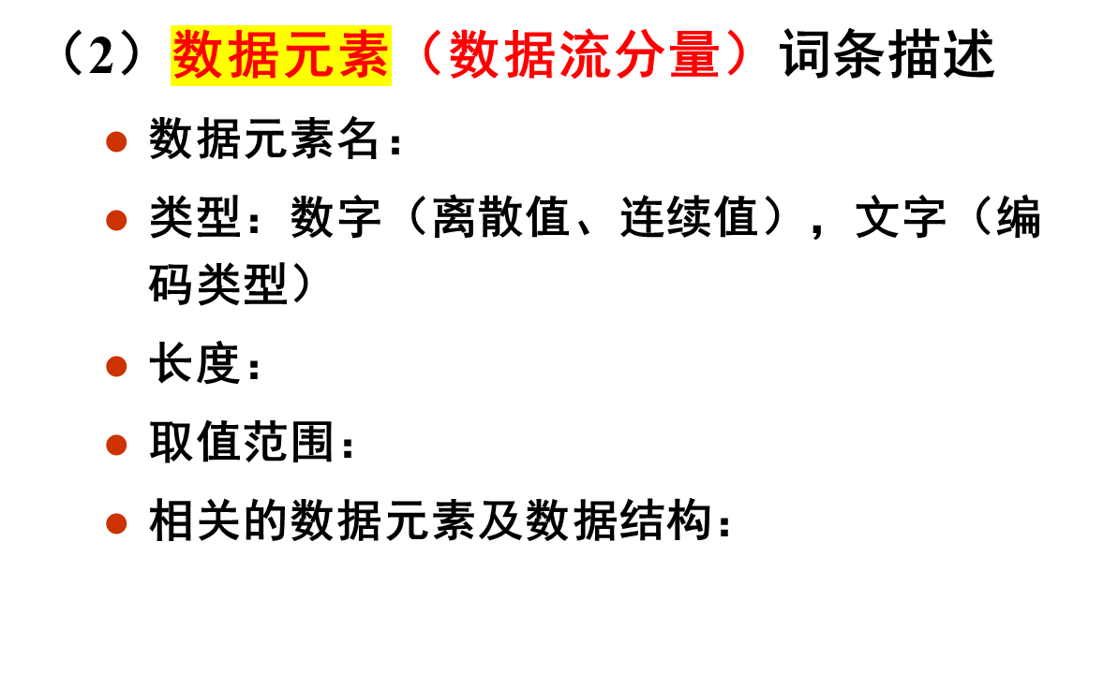

Slide 41
【例】请对“发票”数据流中数据元素“学号” 进行描述。
数据元素名：学号
类型： 数字（离散），12位表示学院、34位表示
专业、56位表示年级、78位表示班级、910
位表示序号
长度： 10位
取值范围： 0000000000~9999999999
相关的数据元素及数据结构：购书单、发票、领书单

Slide 42
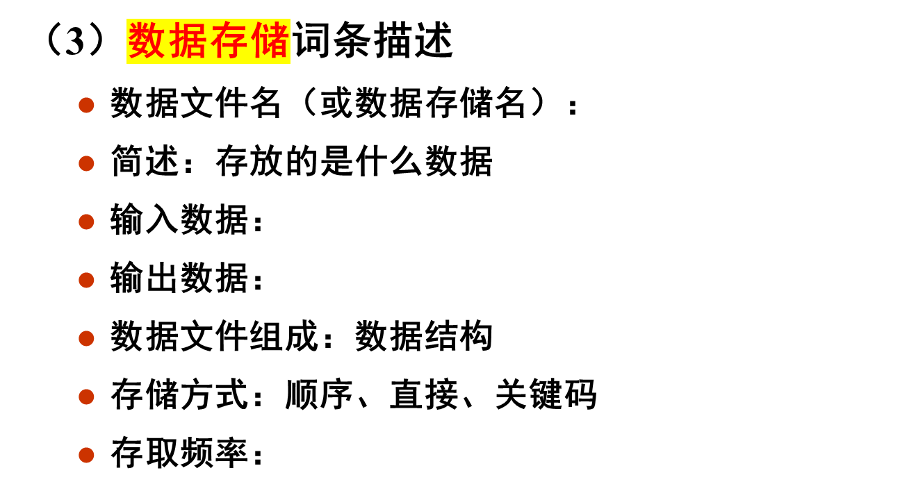

Slide 43
【例】请对“学生教材购销系统”中的数据存储“各班学生用表” 进行描述。
购书单
审查并
开发票
学
生
发票
各班学生用书表
教材存量表
数据存储名：各班学生用书表
简述： 各班学生用书信息
输入（输出）数据：各班学生用书信息
数据文件组成：班级编号+书号+用量
存储方式： 按班级编号从小到大排列

Slide 44
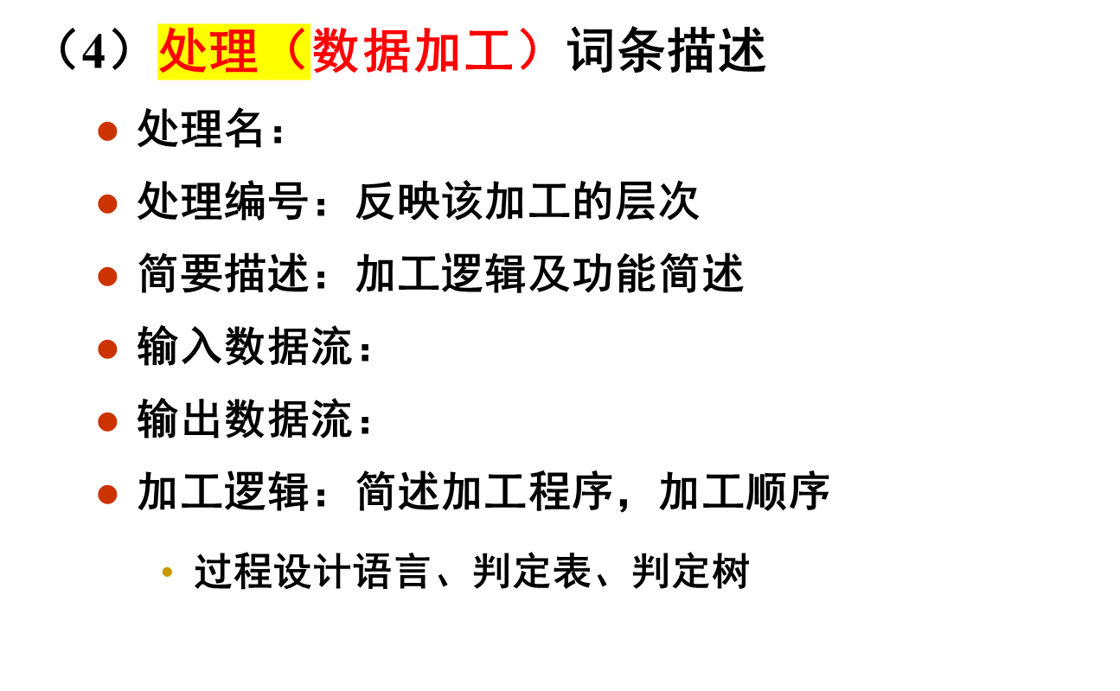

Slide 45
1.3
审查并
开发票
学
生
购书单
发票
各班学生用书表
教材存量表

Slide 46
2.5.2 定义数据的方法
定义数据方法：对数据自顶向下分解
由数据元素组成数据的方式只有下述四种基本类型：
  顺序 即以确定次序连接两个或多个数据元素；
  选择 即从两个或多个可能的元素中选取一个；
  重复 即把指定的数据元素重复零次或多次；
  可选 即一个数据元素是可有可无的(重复零次或一次)。

Slide 47
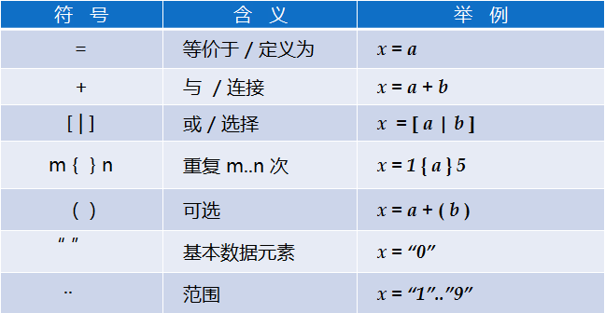
定义数据的符号

Slide 48
例子
航班信息文件＝｛航空公司名称＋航班号＋起点＋终点＋日
期＋起飞时间＋降落时间}
  航空公司名称＝2｛字母}8
  字母＝"a".."z"
  航班号＝3｛十进制数字}3
  十进制数字＝"0".."9"
  起点＝终点＝2｛汉字}5

Slide 49
例子
航班信息文件＝｛航空公司名称＋航班号＋起点＋终点＋日
期＋起飞时间＋降落时间}
  日期＝年＋月＋日
  年＝[2019｜2020｜2021｜2022]
  月＝"01".."12"
  日＝"01".."31"
  起飞时间＝降落时间＝时＋分
  时＝"00".."23"
  分＝"00".."59"

Slide 50
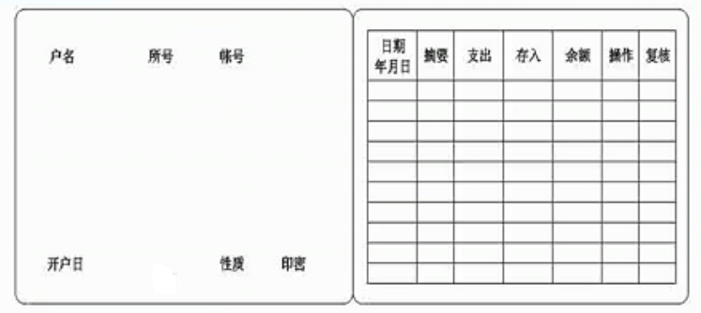
存折格式

Slide 51
  存折=户名+所号+帐号+开户日+性质+（印密）+1{存取行}50
  户名=2{字母}24
  所号=“001”.. “999”
  帐号=“00000001”.. “99999999”
  开户日=年+月+日
  性质=“1”.. “6” 注：“1”表示普通用户，“5”表示工资户等
  印密=“0” 注：印密在存折上不显示
  存取行=日期+（摘要）+支出+存入+余额+操作+复核

Slide 52
2.5.3 数据字典的用途
数据字典最重要的用途是作为分析阶段的工具
改善开发人员之间的信息交流
数据字典中包含的每个数据元素的控制信息是很有价值的，例如使用这些数据的模块，通过它可以估算出改变一个数据影响的范围
数据字典是开发数据库的第一步，而且是很有价值的一步。

Slide 53
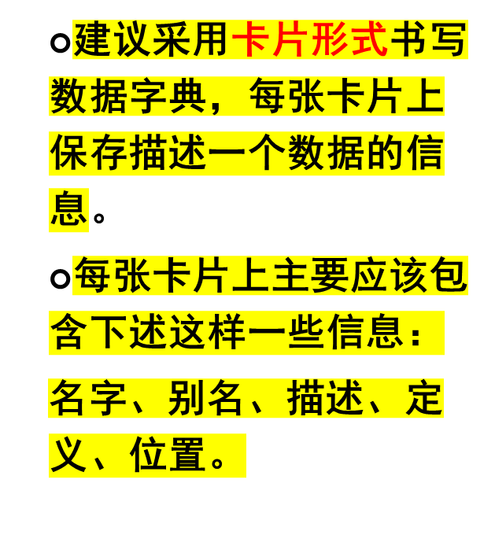
2.5.4 数据字典的实现
名字：零件编号
别名：
描述：唯一地识别库存清单中
一个特定零件的关键域
定义：零件编号=8{字符}8
位置：订货报告
订货信息
库存清单
数据
结构

Slide 54
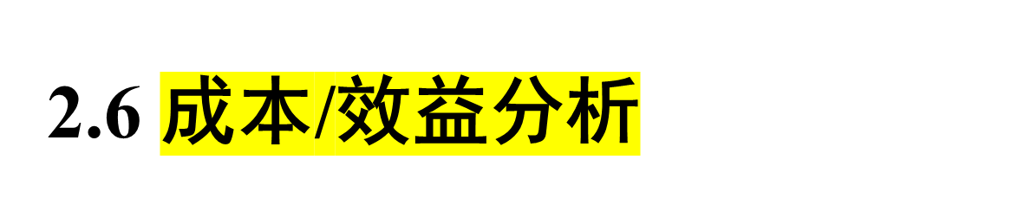
成本估算是一个十分重要的工作，直接影响到项目的成败。但是由于太多的变化因素——人员、技术、环境、策略、复杂性等等，成本和工作量的估算永远不可能是精确的。

Slide 55
目的
  从经济角度评价开发一个新的软件项目是否可行
步骤
  首先是估算将要开发的系统的开发成本
  然后与可能取得效益进行比较和权衡

Slide 56
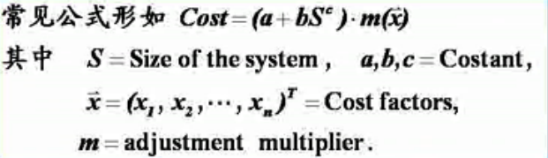
成本估计
  代码行技术：每行代码的平均成本×源代码行数
  任务分解技术：人力×工资
  自动估计成本技术

Slide 57
效益
  有形效益和无形效益两种
    有形效益可以用货币的时间价值、 投资回收期和纯收入等指标进行度量；
    无形效益主要从性质上、 心理上进行衡量，很难直接进行量的比较。
系统的经济效益
  系统的经济效益等于因使用新的系统而增加的收入加上使用新的系统可以节省的运行费用。运行费用包括操作人员人数、工作时间和消耗的物资等。

Slide 58
效益分析的方法（主要指有形效益的分析）
  货币的时间价值
  投资回收期
  纯收入
  投资回收率

Slide 59
货币的时间价值
  成本估算的目的是对项目投资。经过成本估算后， 得到项目开发时需要的费用，该费用就是项目的投资。
  项目开发后，应取得相应的效益，有多少效益才合算? 这就是考虑货币的时间价值。通常用利率表示货币的时间价值。

Slide 60
货币的时间价值
  设利率为i，现存放P元，n年后可得钱数为F，若不计复利， 则
  F=P·(1+i)^{n}
  F就是P元在n年后的价值。反之，若n年后能收入F元， 那么这些钱现在的价值为:
  P=F/(1+i) ^{n}

Slide 61
  例如，库房管理系统，它每天能产生一份订货报告。假定开发该系统共需5千元，系统建成后及时订货，消除物品短缺问题，估计每年能节约2.5千元，5年共节省12.5千元。假定年利率为12%，利用上面计算货币现在价值的公式，可以算出建立库房管理系统后，每年预计节省的费用的现在价值，如下表所示。
年 | 将来值/千元 | （1+0.12)^{n} | 现在值/千元 | 累计的现在值/千元
1 2 3 4 5 | 2.5 2.5 2.5 2.5 2.5 | 1.12 1.25 1.40 1.57 1.76 | 2.232 1.993 1.779 1.589 1.419 | 2.232 4.225 6.004 7.593 9.012

Slide 62
纯收入
  衡量项目价值的另一个经济指标是项目的纯收入，也就是在整个生存周期之内的累计经济效益(折合成现在值)与投资之差。
  这相当于投资开发一个项目与把钱存入银行中进行比较， 看这两种方案的优劣。若纯收入为零，则项目的预期效益和在银行存款一样，但是开发一个项目要冒风险，因此，从经济观点看这个项目，可能是不值得投资开发的。若纯收入小于零， 那么这个项目显然不值得投资开发。
  对上述的库房管理系统， 项目纯收入预计为:
    9.012-5.0=4.012(千元）

Slide 63
投资回收期
  通常用投资回收期衡量一个开发项目的价值。
  投资回收期就是使累计的经济效益等于最初的投资费用所需的时间。
  投资回收期越短，就越快获得利润，则该项目就越值得开发。
    例如，库房管理系统三年后可以节省6.004千元， 比最初的投资还多1.004千元。因此， 投资回收期是 2 年多。
  投资回收期仅仅是一项经济指标，为了衡量一个开发项目的价值，还应考虑其他经济指标。

Slide 64
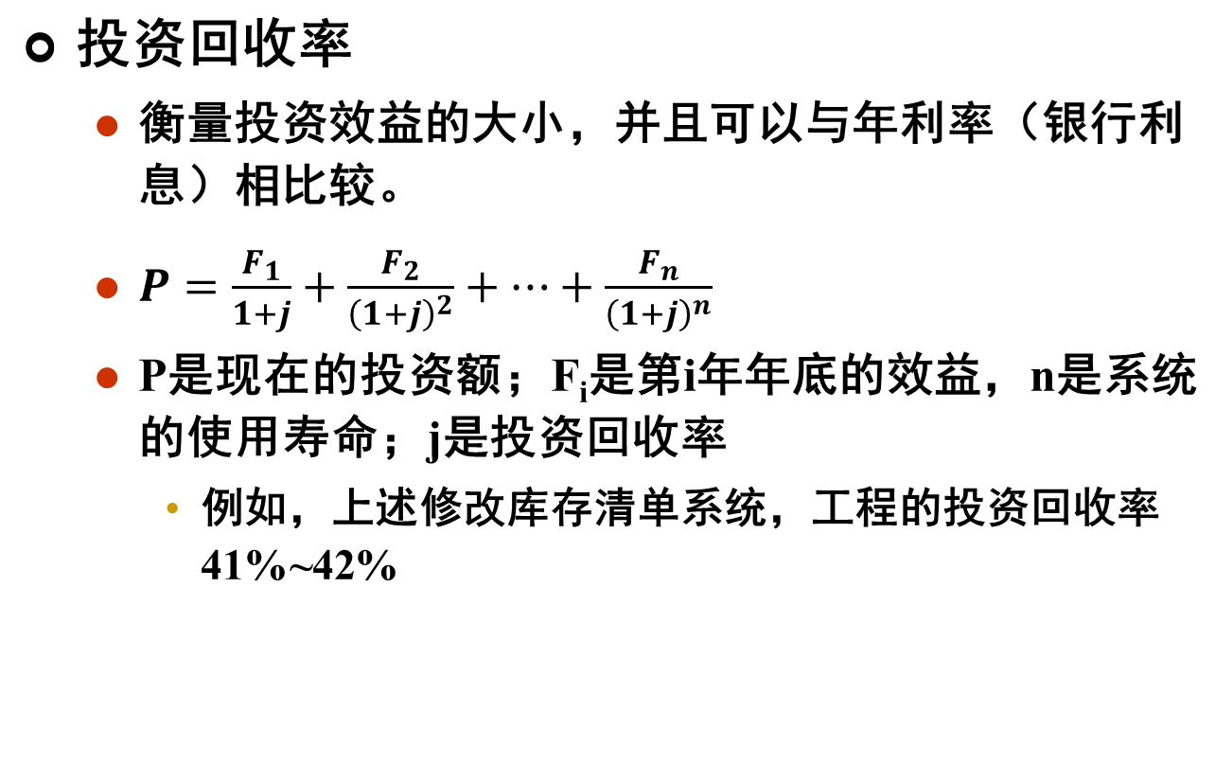

Slide 65
例：假设某软件生命周期为5年。现在投资20万元，平均年利率3%。从第一年起，每年年底收入4.2万元，问该项目是否值得投资？
P=20万 4.2万 4.2万 4.2万 4.2万 4.2万
0 1 2 3 4 5

Slide 66
到第5年底结算时：
投资额 = 200000×(1+3%)⁵≈231855(元)
收入 = 42000×[(1+3%)⁴+(1+3%)³+
(1+3%)²+(1+3%)+1]
≈ 222984(元)
不合算！

Slide 67
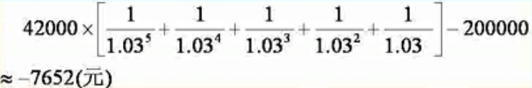
纯收入 = 折合现价的总收入— 当前投资额

Slide 68
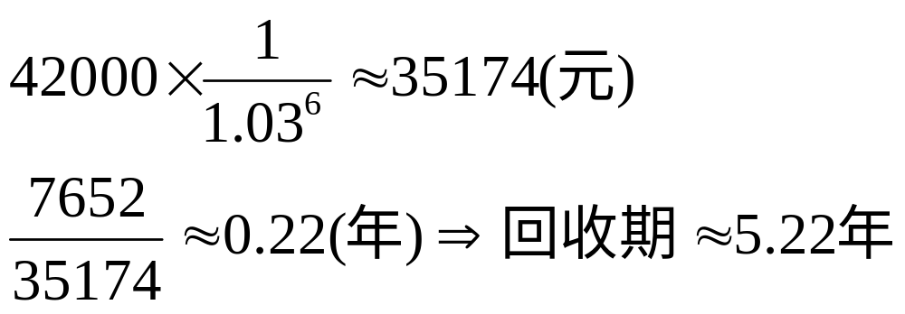
投资回收期
例：第6年底可回收

Slide 69
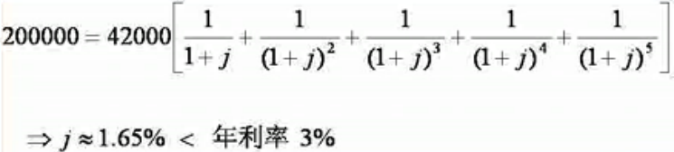
投资回报率：设为j

Slide 70
2.7 小结
可行性研究的任务和步骤
系统流程图
数据流图
数据字典
成本/效益估算

Slide 71

工资计算系统包含如下功能：
计算工资：
  根据人事部门给出的出勤表和业绩表计算奖金和缺勤扣款，通过生成的奖金发放表及工资基本信息库的信息计算应发工资，根据应发工资表计算所得税，根据后勤部门给出的水电扣款及缺勤扣款表和所得税款计算出实发工资，生成实发工资表和工资清单
打印工资清单
  根据工资清单完成工资条的打印，给职工
工资转存
  根据实发工资表生成职工工资存款清单并将其发送给银行
请用数据流图描绘该系统

Slide 72
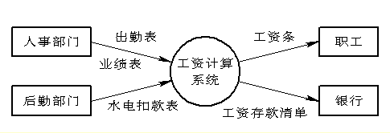
顶层数据流图

Slide 73
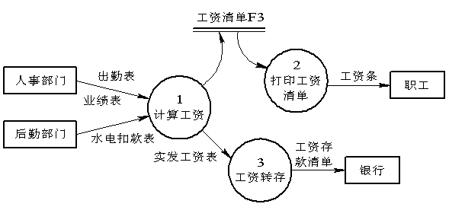
功能级数据流图

Slide 74
计算工资：
  根据人事部门给出的出勤表和业绩表计算奖金和缺勤扣款，通过生成的奖金发放表及工资基本信息库的信息计算应发工资，根据应发工资表计算所得税，根据后勤部门给出的水电扣款及缺勤扣款表和所得税款计算出实发工资，生成实发工资表和工资清单

Slide 75
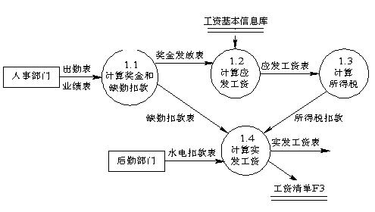
细化级功能级数据流图

Slide 76
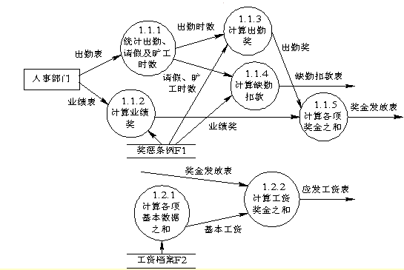
细化功能级数据流图

